Slide 1
HACI HALİT ERKUT MESLEKİ VE TEKNİK ANADOLU LİSESİ

Slide 3
ULAŞIM VE İLETİŞİM BİLGİLERİ
ADRES: Değirmendere Merkez Mah. Mithat Gürses Cad. No: 34 Gölcük / KOCAELİ
WEB :https://hacihaliterkutmtal.meb.k12.tr
Telefon :(262) 435 50 02
Belgegeçer :(262) 435 50 03

Slide 4
Milli Eğitimin Genel amaçları doğrultusunda; Türk Milletinin Milli, Ahlaki, Manevi ve Kültürel değerlerini benimseyen ekip ruhu olan öğrenci-öğretmen ile bilimin ışığında geleceğe sağlam adımlar atan; gerekli mesleki ve teknik bilgilerle donanımlı sağlıklı iletişim kurabilen insanları bir bütün olarak ele alan yüreğinde insan sevgisi taşıyan bireysel hak ve özgürlüklere saygılı hasta haklarını benimseyen bireyler yetiştirerek sağlık hizmetlerinin gelişimine katkıda bulunmak.

Slide 5
Sağlıklı nesiller oluşması için bilgi ve becerileri yüksek düzeyde sağlık personeli yetiştiren gelişmelere açık eğitim kurumu olmaktır.

Slide 6
-Modern eğitim anlayışını bütün yönleriyle yerleştirmeye çalışmaktayız.
-Sağlık alanındaki bütün gelişmeleri takip etmekteyiz.
-Öğrencilerimizi, birer meslek adayı olarak görmekte ve bu anlayışla eğitmekteyiz.
-Velilerimizi, evlatlarını bizlere emanet etmiş dostlarımız olarak görmekteyiz.
-Yaptığımız işin normal bir eğitim faaliyetinden daha önemli olduğunu kabul etmekteyiz.

Slide 7
OKULUMUZUN KONTENJANLARI
2021 – 2022 Eğitim Öğretim Yılı:102 SH/ 34 HY
2022 – 2023 Eğitim Öğretim Yılı: 34 SH/34 HY
2023 – 2024 Eğitim Öğretim Yılı: 68 SH/34 HY

Slide 8
OKULUMUZDA BULUNAN ALAN VE DALLAR
SAĞLIK HİZMETLERİ
HEMŞİRE YARDIMCILIĞI
EBE YARDIMCILIĞI
SAĞLIK BAKIM TEKNİSYENLİĞİ

Slide 9
OKULUMUZDA BULUNAN ALAN VE DALLAR
HASTA YAŞLI HİZMETLERİ
HASTA YAŞLI BAKIMI

Slide 10
OKULUMUZDA ALAN SEÇİMİ
9. sınıfın ilk 3 haftasında öğrenci tercihi ve orta okul not ortalaması esas alınarak alan yerleştirmeleri yapılır.

Slide 11
OKULUMUZDA DAL SEÇİMİ
Dala yerleştirme işlemleri 9. sınıfın sonunda
öğrencinin alan ortak eğitimindeki yetenek ve
başarıları, sektörün ihtiyacı, öğrenci ve velilerin
talepleri ve grup oluşturma sayıları dikkate alınarak
ilgili okul müdürlüğünce yapılır.

Slide 12
OKULUMUZDA DAL SEÇİMİ
Dal seçimi 9. sınıf not ortalamasına göre ve
öğrencilerin tercihleri dikkate alınarak
yapılmaktadır. Öğrenciler;
1)Sağlık Hizmetleri
Hemşire Yardımcılığı
Ebe Yardımcılığı
Sağlık Bakım teknisyenliği alanlarına yerleştirilmektedir.
2)Hasta Yaşlı Hizmetleri alanında tek dal olduğu için Hasta Yaşlı Bakımı dalından devam ederler.

Slide 13
İŞLETMELERDE MESLEKİ EĞİTİM
İşletmelerde mesleki eğitim dersi haftalık 24 saat olmak üzere 12. sınıfta öğrencilerin mesleki bilgi, beceri, tutum ve davranışlarını geliştirmelerini, okulda olmayan tesis, araç gereci tanıyarak gerçek üretim, hizmet ortamına ve iş hayatına uyumlarını sağlamak amacıyla yaptırılmaktadır.

Slide 14
HEMŞİRE YARDIMCISI
Hemşire nezaretinde yardımcı olarak çalışan, ayrıca hastaların günlük yaşam aktivitelerinin yerine getirilmesi, beslenme programının uygulanması, kişisel bakım ve temizliği ile sağlık hizmetlerine ulaşımında yardımcı olan ve refakat eden sağlık teknisyenidir.

Slide 15
HEMŞİRE YARDIMCISI GÖREV VE SORUMLULUKLARI
Hasta odasının düzenini ve temizliğinin yapılmasını sağlar.
Hastanın yatağını yapar.
Hasta güvenliğinin sağlanmasına yardım eder.
Hastanın tedavi planında yer alan ve hemşirenin uygun gördüğü ağız yoluyla alınan ilaçları hastaya verir.
Hastanın kişisel bakım ve temizliği ile ilgili gereksinimlerinin karşılanmasına yardım eder.
Hastanın deri bütünlüğünü gözlemleyerek hemşireye bilgi verir.

Slide 16
HEMŞİRE YARDIMCISI GÖREV VE SORUMLULUKLARI
Hastaların muayene, tetkik ve tedavi için hazırlanmasına, tıbbi işlem öncesinde elbiselerinin değiştirilmesine ve işlem sonrasında giyinmesine yardım eder.
Yatak yarasını önlemeye yönelik koruyucu işlemlerde hemşireye yardım eder.
Hastanın günlük yaşam aktivitelerinin yerine getirilmesine yardım eder.
Yataktan kalkamayan veya kalkması uygun görülmeyen hastanın boşaltımına yardımcı olur, varsa boşaltımla ilgili sorunlarını hemşireye bildirir.

Slide 17
HEMŞİRE YARDIMCISI GÖREV VE SORUMLULUKLARI
Hastanın idrar torbasını boşaltır veya değiştirir.
Hastadan steril olmayan idrar örneği ve dışkı örneği alır.
Hastanın beslenme programına uygun olarak beslenmesine yardımcı olur.
Kilo takibi gereken hastalarda günlük kilo takibini yapar.
Hemşirenin uygun gördüğü durumlarda hastanın yürümesine ve hareket etmesine yardım eder.
Hareket kısıtlılığı olan hastalarda uygun görülen pozisyonu verir.
Hastanın başka bir kliniğe ya da birime transferine yardım ve refakat eder.

Slide 18
HEMŞİRE YARDIMCISI GÖREV VE SORUMLULUKLARI
Hasta için planlanan egzersiz programının hastaya uygulanmasına yardım eder.
İlgilendiği hastaların genel durumunda fark ettiği değişiklikleri hemşireye bildirir.
Ölüm sonrası yapılması gereken bakımları uygular.
Alınan kan, doku veya diğer örneklerin laboratuvara naklini sağlar.
Hasta bakımında kullanılan malzemelerin hazırlanmasını, temizliğini, dezenfeksiyonunu ve uygun şekilde saklanmasına yardım eder.

Slide 19
MESLEĞİN GEREKTİRDİĞİ ÖZELLİKLER
Kanunen bir kısıtlama olmamakla birlikte, çalışma koşulları genellikle gece veya gündüz nöbeti şeklinde olabileceğinden ve uzun süre ayakta çalışılması gerekebileceğinden çalışanların ortopedik bir sakatlığının olmaması aranan bir özelliktir.
Bunun dışında bu alanda çalışacak bireylerin, - İnsanlara yardım etmekten hoşlanan, - İşbirliği içinde çalışmayı seven, - Güler yüzlü ve sabırlı, - Dikkatli, temiz ve titiz, - Soğukkanlı, - El-göz koordinasyonu gelişmiş, - Bedence sağlam ve güçlü kişiler olmaları gerekir.

Slide 20
ÇALIŞMA ALANLARI VE İŞ BULMA İMKÂNLARI
Mezunlar Hemşire Yardımcısı olarak Kamu ve özel
sağlık kurum ve kuruluşlarında, yataklı ve yataksız
Sağlık kuruluşları, Devlet Hastaneleri, Özel Hastaneler, Doğumevleri ve Üniversite Hastanelerinin Servis ve acil servislerinde çalışmaktadırlar.
Bu bölümün mezunları sağlık sektöründeki yetişmiş eleman yetersizliği gerekçesiyle kendilerine bir çok hastane ve sağlık kuruluşlarında rahatlıkla iş bulabilirler. Sağlık sektörünün öneminin artmasıyla, bu bölümün mezunlarının geleceği açık görülmektedir.

Slide 21
EBE YARDIMCISI
Ebelerin nezaretinde yardımcı olarak çalışan, ayrıca hastaların günlük yaşam aktivitelerinin yerine getirilmesi, beslenme programının uygulanması, kişisel bakım ve temizliği ile sağlık hizmetlerine ulaşımında yardımcı olan ve refakat eden sağlık teknisyenidir.

Slide 22
EBE YARDIMCISI GÖREV VE SORUMLULUKLARI
Doğurganlık sınırları içerisindeki kadınların üreme sağlığı konusunda kayıtlarının tutulmasına yardım eder.
Gebelik öncesi dönemde gebeliğe hazırlık eğitim programı ile anne-babalığa ve doğuma hazırlık programlarının uygulanmasına yardım eder.
Gebelik izlemleri süreci dâhil olmak üzere kadının muayeneye hazırlığını yapar.
Gebelik, doğum ve doğum sonrası dönemde gebenin günlük yaşam aktivitelerinin yerine getirilmesi, beslenme programının uygulanması, kişisel bakım ve temizliği ile ilgili gereksinimlerinin karşılanmasına yardımcı olur.

Slide 23
EBE YARDIMCISI GÖREV VE SORUMLULUKLARI
Doğum sırasında gebenin doğum ağrısı ve doğum korkusuyla başa çıkmasına yardımcı olur.
Doğum sonrası dönemde; anneye bebek bakımı ve emzirme konusunda yardımcı olur, anne ve bebeğin genel sağlık durumunda fark ettiği değişiklikleri ebeye bildirir.
Kadının başka bir kliniğe ya da birime transferine yardım eder ve refakat eder.
Gebelik, doğum ve doğum sonrası dönemde anne ve bebek sağlığını korumak ve geliştirmek için hizmet sunduğu gruba bilgi verir.

Slide 24
EBE YARDIMCISI GÖREV VE SORUMLULUKLARI
Aile planlaması hizmetlerinde, kadın ve yeni doğana ait tarama programlarının yürütülmesinde ebeye yardım eder.
Kullanılan malzemelerin temizliği, dezenfeksiyonu ve uygun şekilde saklanmasına yardım eder.
Çalıştığı ünitenin kullanıma hazır bulundurulmasında görev alır.
Alınan kan, doku veya diğer örneklerin laboratuvara naklini sağlar.

Slide 25
MESLEĞİN GEREKTİRDİĞİ ÖZELLİKLER
Kanunen bir kısıtlama olmamakla birlikte, çalışma koşulları genellikle gece veya gündüz nöbeti şeklinde olabileceğinden ve uzun süre ayakta çalışılması gerekebileceğinden çalışanların ortopedik bir sakatlığının olmaması aranan bir özelliktir. Bunun dışında bu alanda çalışacak bireylerin, - İnsanlara yardım etmekten hoşlanan, - İşbirliği içinde çalışmayı seven, - Güler yüzlü ve sabırlı, - Dikkatli, temiz ve titiz, - Soğukkanlı, - El-göz koordinasyonu gelişmiş, - Bedence sağlam ve güçlü kişiler olmaları gerekir.

Slide 26
ÇALIŞMA ORTAMI VE KOŞULLARI
Ebe yardımcıları , hastane ve sağlık kuruluşlarında
kapalı ortamda çalışırlar.
Çalışma saatleri , yerine göre gece nöbetleri vardır.
Çalışırken hastalarla , hasta yakınları ve diğer sağlık
personeliyle iletişim içinde bulunurlar.

Slide 27
ÇALIŞMA ALANLARI VE İŞ BULMA İMKÂNLARI
Ebe yardımcıları kamuya ve özele bağlı hastanelerde çalışma imkânlarının yanı sıra aile planlaması hizmeti sunan Aile Hekimliklerinde, İlçe Sağlık Müdürlüğü bünyesinde Ketem de iş imkânı bulabilmektedir.

Slide 28
SAĞLIK BAKIM TEKNİSYENİ
En az tekniker düzeyindeki sağlık meslek mensuplarının nezaretinde yardımcı olarak çalışan, ayrıca hastaların günlük yaşam aktivitelerinin yerine getirilmesi, sağlık hizmetlerine ulaşımında yardımcı olan ve refakat eden sağlık meslek mensubudur.

Slide 29
SAĞLIK BAKIM TEKNİSYENLİĞİ GÖREV VE SORUMLULUKLARI
Çalıştığı ünitenin kullanıma hazır bulundurulmasında görev alır.
Hastaların muayene, tetkik ve tedavi için hazırlanmasına, tıbbi işlem öncesinde elbiselerinin değiştirilmesine ve işlem sonrasında giyinmesine yardım eder.
Sağlık meslek mensubunun uygun gördüğü durumlarda hastanın yürümesine ve hareket etmesine yardım eder.
Hareket kısıtlılığı olan hastalar için sağlık meslek mensubunun uygun gördüğü pozisyonu verir.

Slide 30
SAĞLIK BAKIM TEKNİSYENLİĞİ GÖREV VE SORUMLULUKLARI
İlgilendiği hastaların genel durumunda fark ettiği değişiklikleri sağlık meslek mensubuna bildirir.
Sağlık meslek mensuplarının belirlemiş olduğu günlük yaşam aktivitelerine yönelik plan doğrultusunda hastaya yardım eder.
Sağlık meslek mensubu tarafından belirlenen beslenme programına uygun olarak hastanın beslenmesine yardımcı olur
Sağlık meslek mensubu tarafından belirlenen egzersiz programının hastaya uygulanmasına yardım eder.
Kullanılan malzemelerin hazırlanmasına, temizliğine, dezenfeksiyonuna ve uygun şekilde saklanmasına yardım eder.

Slide 31
SAĞLIK BAKIM TEKNİSYENLİĞİ GÖREV VE SORUMLULUKLARI
Kullanılan aletlerin sterilize edilmesine, kirlenmiş malzemelerin bertaraf edilmesine, tıbbi aletlerin ve malzemelerin kullanıma hazır bulundurulmasına yardım eder.
Alınan kan, doku veya diğer örneklerin laboratuvara naklini sağlar. Hastanın başka bir kliniğe ya da birime transferine yardım ve refakat eder.
Alınan kan, doku veya diğer örneklerin laboratuvara naklini sağlar.

Slide 32
MESLEĞİN GEREKTİRDİĞİ ÖZELLİKLER
Kanunen bir kısıtlama olmamakla birlikte, çalışma koşulları genellikle gece veya gündüz nöbeti şeklinde olabileceğinden ve uzun süre ayakta çalışılması gerekebileceğinden çalışanların ortopedik bir sakatlığının olmaması aranan bir özelliktir.
Bunun dışında bu alanda çalışacak bireylerin, - İnsanlara yardım etmekten hoşlanan, - İşbirliği içinde çalışmayı seven, - Güler yüzlü ve sabırlı, - Dikkatli, temiz ve titiz, - Soğukkanlı, - El-göz koordinasyonu gelişmiş, - Bedence sağlam ve güçlü kişiler olmaları gerekir.

Slide 33
MESLEKTE İLERLEME İMKÂN VE FIRSATLARI
Sağlık bilimleri alanında yer alan meslekleri tercih etmek
isteyen öğrenciler, TYT de(önlisans bölümlerine) diğer bölümlere göre daha avantajlı ek puanlarla yerleştirilmektedir.
Üniversitelerin Hemşirelik programında eğitim süresi 4 yıldır.
2 yıllık Ön lisansı başarıyla bitirenler 4 yıllık lisansa geçmek için öngörülen koşulları yerine getirdikleri takdirde lisans programının 3. ve 4. yıllarından itibaren üniversite eğitimlerine devam ederek yüksek eğitimlerini tamamlayabilirler.

Slide 34
HASTA VE YAŞLI BAKIM PERSONELİ GÖREV VE SORUMLULUKLARI
Hasta bakımında hemşireye yardımcı olur.
Hastanın vücut temizliğinin yapılmasına, banyosuna yardımcı olur.
Hastanın beslenme ihtiyacının karşılanmasında hemşire gözetiminde yardımcı olur.
Hastaya yatak içi pozisyon verilmesine ve egzersiz yaptırılmasına yardımcı olur.
Ex hazırlamada hemşireye yardımcı olur. Ex olan hastayı morga transferini sağlar.

Slide 35
HASTA VE YAŞLI BAKIM PERSONELİ GÖREV VE SORUMLULUKLARI
Hemşire gözetiminde hasta ihtiyacına göre tıraş yapar (saç, sakal, perine, vb).
Pansuman sırasında doktora yardımcı olur.
Sterilize edilecek malzemelerin ön temizliğini yapıp, sayarak sterilizasyon ünitesine teslim eder.
Hastanın kliniğe yatırılmasında yardımcı olur.
Hasta odası düzenini sağlar. Hasta yatağını hazırlar ve çarşafları değiştirir.

Slide 36
MESLEĞİN GEREKTİRDİĞİ ÖZELLİKLER
Kanunen bir kısıtlama olmamakla birlikte, çalışma koşulları genellikle gece veya gündüz nöbeti şeklinde olabileceğinden ve uzun süre ayakta çalışılması gerekebileceğinden çalışanların ortopedik bir sakatlığının olmaması aranan bir özelliktir.
Bunun dışında bu alanda çalışacak bireylerin, - İnsanlara yardım etmekten hoşlanan, - İşbirliği içinde çalışmayı seven, - Güler yüzlü ve sabırlı, - Dikkatli, temiz ve titiz, - Soğukkanlı, - El-göz koordinasyonu gelişmiş, - Bedence sağlam ve güçlü kişiler olmaları gerekir.

Slide 37
MESLEK YÜKSEK OKULLARI (2 YILLIK)
Anestezi
Ağız ve Diş Sağlığı
Diyaliz
Elektronörofizyoloji
Engelli Bakımı ve Rehabilitasyon
Evde Hasta Bakımı
Fizyoterapi
İlk ve Acil Yardım (Paramedik)
İş ve Uğraşı Terapisi
Laboratuvar Teknolojisi
Odyometri
Perfizyon Teknikleri
Podoloji
Patoloji Laboratuvar Teknikleri
Sağlık Kurumları İşletmeciliği
Tıbbi Tanıtım ve Pazarlama
Tıbbi Laboratuvar Teknikleri
Yaşlı Bakımı

Slide 38
LİSANS BÖLÜMLERİ (4 YILLIK)
Hemşirelik,
Fizyoterapi,
Sosyal Hizmet,
Beslenme ve Diyetetik,
Sağlık Yönetimi,
Ebelik,
Çocuk Gelişimi,
Afet Yönetimi,
Odyoloji,
İş Sağlığı,
Ergoterapi,
Dil ve Konuşma Terapisi Gerantoloji

Slide 39
OKULUMUZDAKİ ETKİNLİKLER

Slide 40
OKUL GEZİLERİMİZ *112 KOMUTA MERKEZİ*

Slide 42
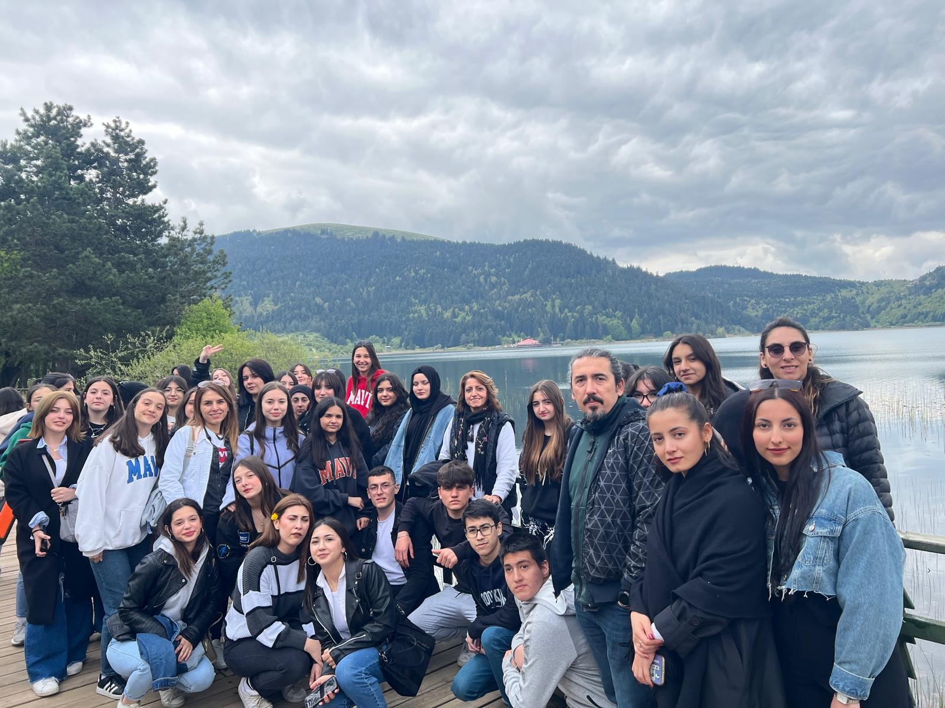
Bolu Gezimiz

Slide 43
Abant İzzet Baysal Üniversite Gezimiz

Slide 45
Çanakkale Gezimiz

Slide 46
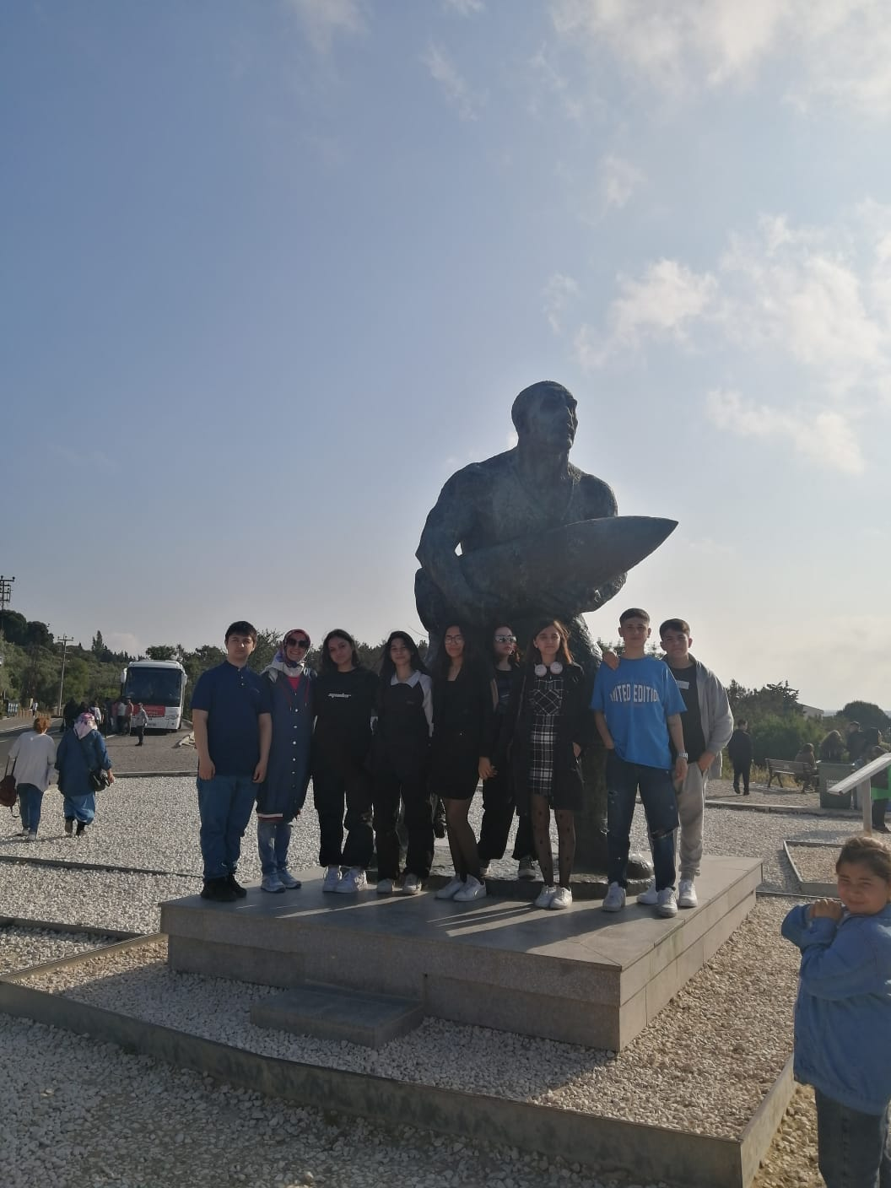

Slide 48
Huzurevi Gezimiz

Slide 49
Anatomi ve Fizyoloji Laboratuvarı Gezimiz

Slide 50
E-Twinning Projemiz

Slide 52
PROJE KAPSAMINDA YURDIŞI STAJ UYGULAMALARI

Slide 57
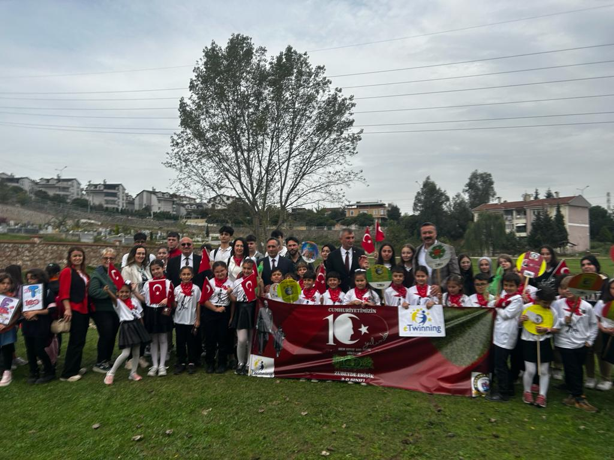
Cumhuriyetimizin 100. Yılı kutlamalarına ilişkin ağaç dikme etkinliğimiz

Slide 58
*OKULUMUZUN BÖLÜMLERİ*

Slide 59
TEŞEKKÜRLER

